Slide 1

Carolo Farmacêutica App
Acesso Móvel a Sistemas de Informação
-
Programação de Sistemas de Informação
Professora: Cátia Ledesma

Slide 2



A nossa equipa
Hugo Dias
Nº 2220853
Pedro Francisco
Nº 2220879
Tiago Silva
Nº 2220864
2

Slide 3
Conteúdo (1)
1
2
3
4
Contextualização
Funcionalidades
Mockups
Planeamento das tarefas
3

Slide 4
Conteúdo (2)
5
6
Justificação das ideias
Dificuldades esperadas e possíveis soluções
4

Slide 5
1
Contextualização
5

Slide 6
A aplicação tem como principal objetivo ajudar os administradores a gerir os funcionários e os seus utentes na compra dos produtos farmacêuticos. A aplicação é iniciada na Página Inicial, que disponibiliza recomendações gerais para o utente, com um menu subdividido em categorias dos vários produtos disponíveis na Carolo Farmacêutica. Contém também a opção de realizar o Login.
Com este sistema, procuramos resolver o problema de os utentes terem que se deslocar à loja para a compra dos medicamentos de que necessitam.
6

Slide 7
2
Funcionalidades
7

Slide 8
1
Login
Na página de Login, é necessário submeter o nome de Utilizador e a palavra-passe do Utente. Caso o Utente ainda não tenha criado uma conta, pode registar-se através de um atalho presente para o efeito. Depois de realizada a autenticação, o Utente consegue aceder ao seu carrinho de compras.
8

Slide 9
2
Acesso a recursos gerais
O Utente tem acesso a um menu onde pode aceder a produtos organizados por categorias, visualizar todas as farmácias locais, ver as suas receitas médicas e verificar os descontos exclusivos encontrados na aplicação. As receitas médicas serão criadas por um Administrador e aplicadas a cada Utente através do website do sistema.
9

Slide 10
3
Receber Descontos Exclusivos
Os descontos da aplicação são utilizados através da mesma página, com cada oferta apresentada ao Utente e um botão para aplicar a oferta. Um produto pode ser procurado através do menu de produtos ou da barra de pesquisa encontrada no topo da aplicação.
10

Slide 11
4
Adquirir Produtos
Na página de um Produto, existe a opção de marcar o produto como favorito para acompanhar o seu preço e adicioná-lo ao carrinho para proceder à sua compra. O carrinho de compras apresenta todos os produtos adicionados a ele, permitindo alterar as quantidades de cada produto.
É apresentado o subtotal de todos os produtos no carrinho de compras e a opção para prosseguir com o checkout.
11

Slide 12
5
Escolher método de pagamento
Na página de Checkout, é solicitado o preenchimento de dados adicionais para a compra (NIF, Nº Utente, Nº de Telefone) e a seleção do método de pagamento desejado (Multibanco e cartão de crédito/débito). Se for selecionado o cartão de crédito, é necessário submeter os dados do cartão (Nome, Nº do Cartão, Data de Validade e Código de Segurança). Se for selecionada a opção de Multibanco, após o clique no botão "comprar", são apresentadas a entidade e a referência juntamente com o montante a pagar.
12

Slide 13
6
Fim de pagamento:
Apresentação da fatura
Quando uma compra é realizada com sucesso, já com a compra com o pagamento efetuado, o Utente tem a opção de descarregar a fatura para o seu dispositivo, disponível na sua área de cliente.
13

Slide 14
7
Favoritos
Na página de Favoritos contem os produto marcados como favoritos, através da página de Produtos.
Com esta ação permite que o Utilizador consiga acompanhar o seu preço e adicioná-lo ao carrinho para proceder à sua compra. Os produtos adicionados nos Favoritos serão também apresentados no modo Offline (modo sem acesso à Internet).
14

Slide 15
8
Ver estatísticas
Na página de Estatísticas, apresenta ao Utente com a sessão iniciada no sistema, o valor gasto atual em compras na loja Carolo Farmacêutica, o número de produtos e serviços adquiridos, e ainda apresenta o menor e maior montante gasto em compras realizadas até ao momento.
15

Slide 16
3
Mockups
16

Slide 17
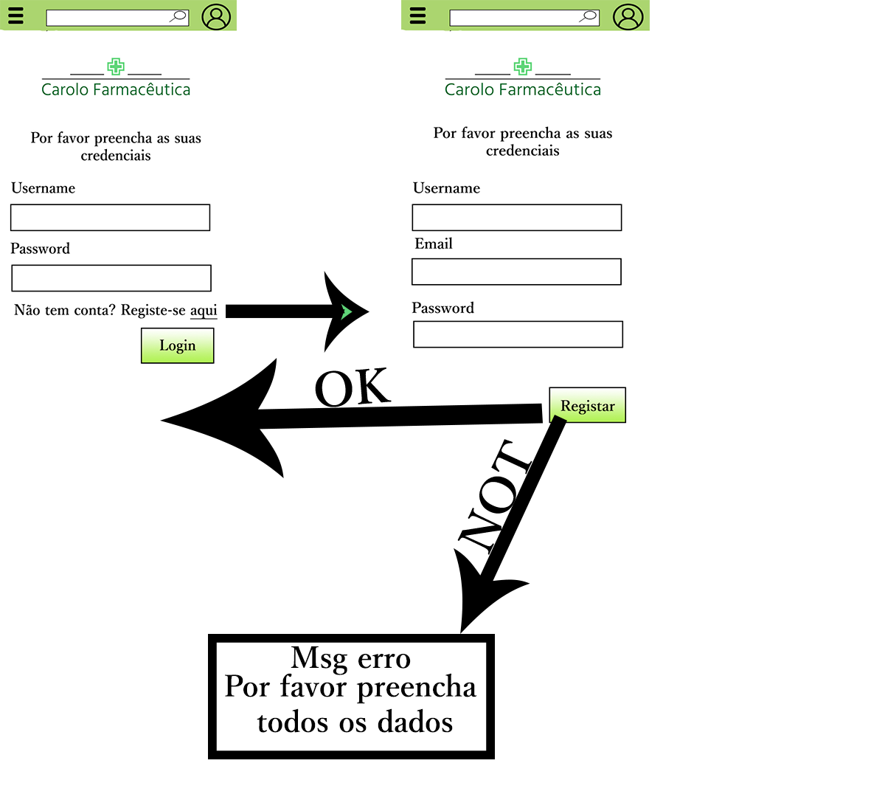
Registar
Atividade Login
Atividade Registar

Slide 18
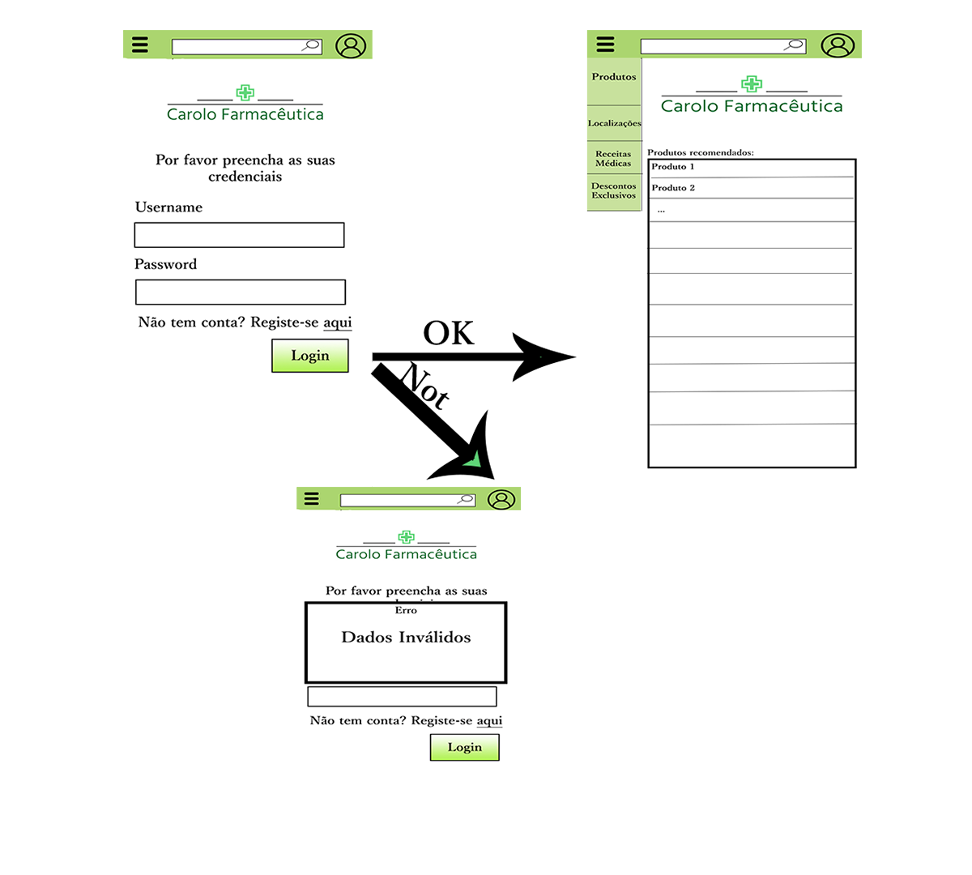
Login
Atividade Login
Atividade Página Principal
Atividade Erro Login

Slide 19
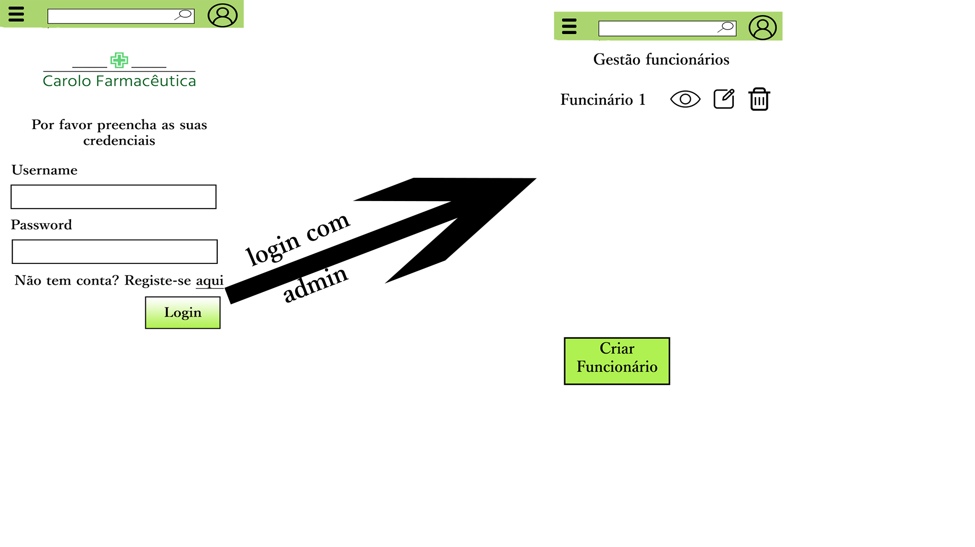
Login admin
Atividade Login
Atividade Gestão Funcionários

Slide 20
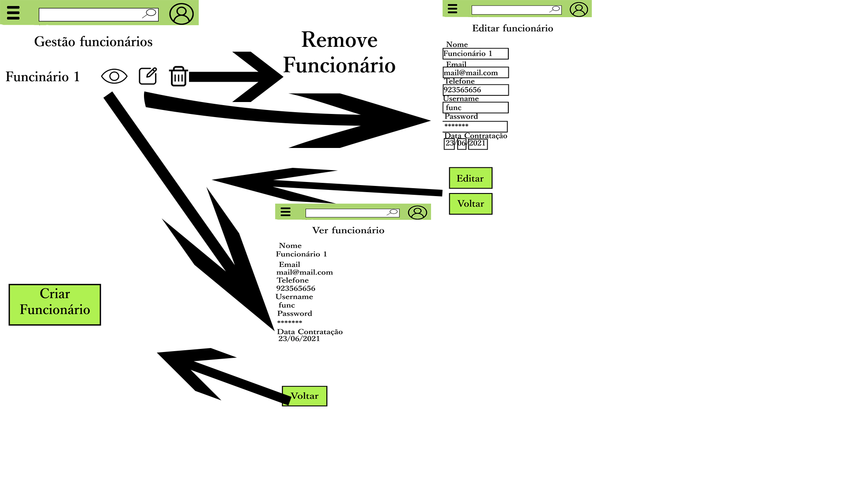
Gerir Funcionários
Atividade Gestão de
funcionários
Atividade Editar Funcionário
Atividade Ver Funcionário

Slide 21
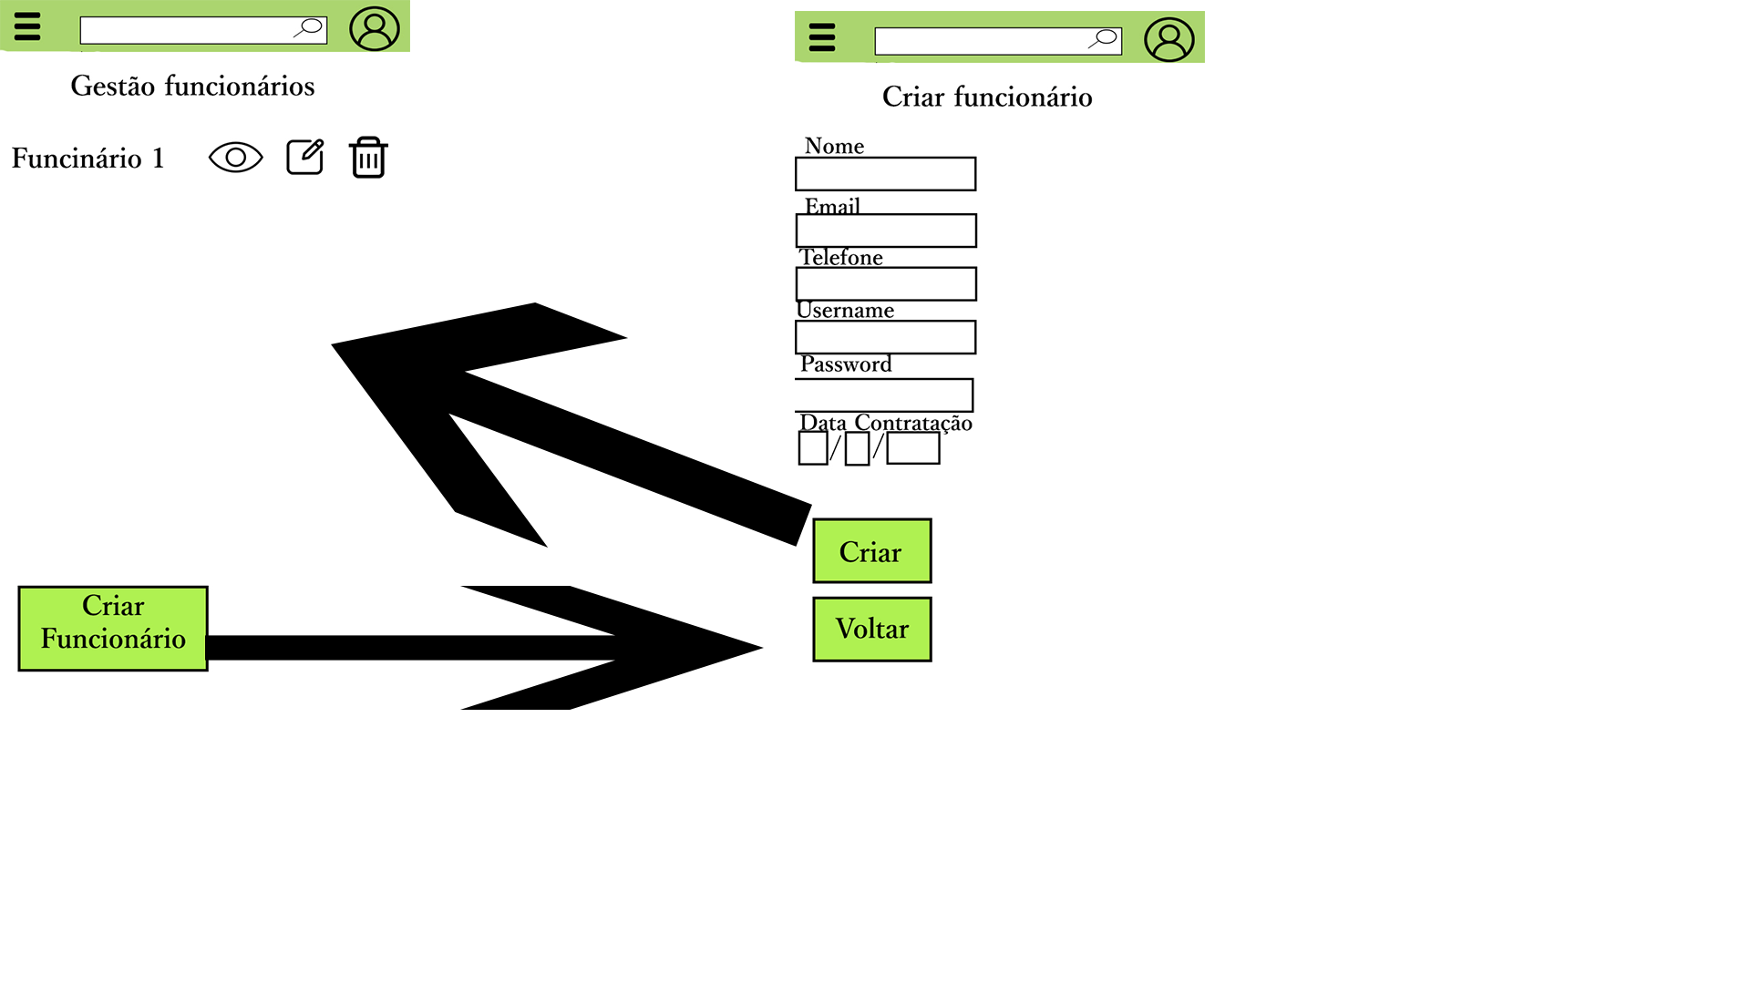
Criar Funcionário
Atividade Gestão de
funcionários
Atividade Criar Funcionário

Slide 22
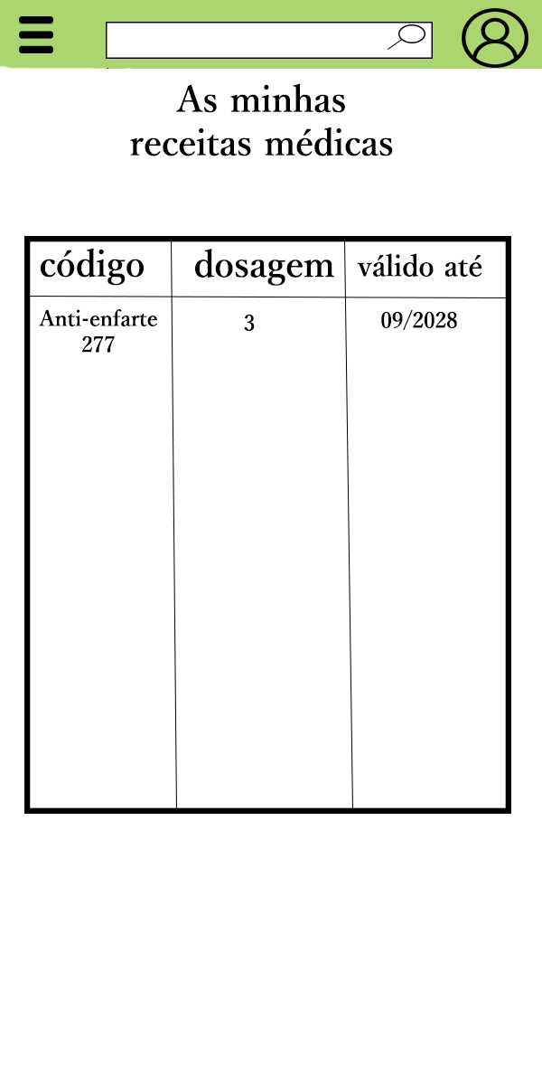
Página Receitas Médicas
Atividade Receitas Médicas

Slide 23
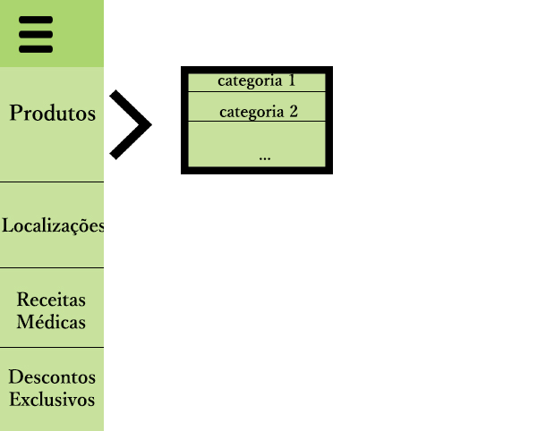
Slidebar
Atividade Página Principal (slidebar)

Slide 24
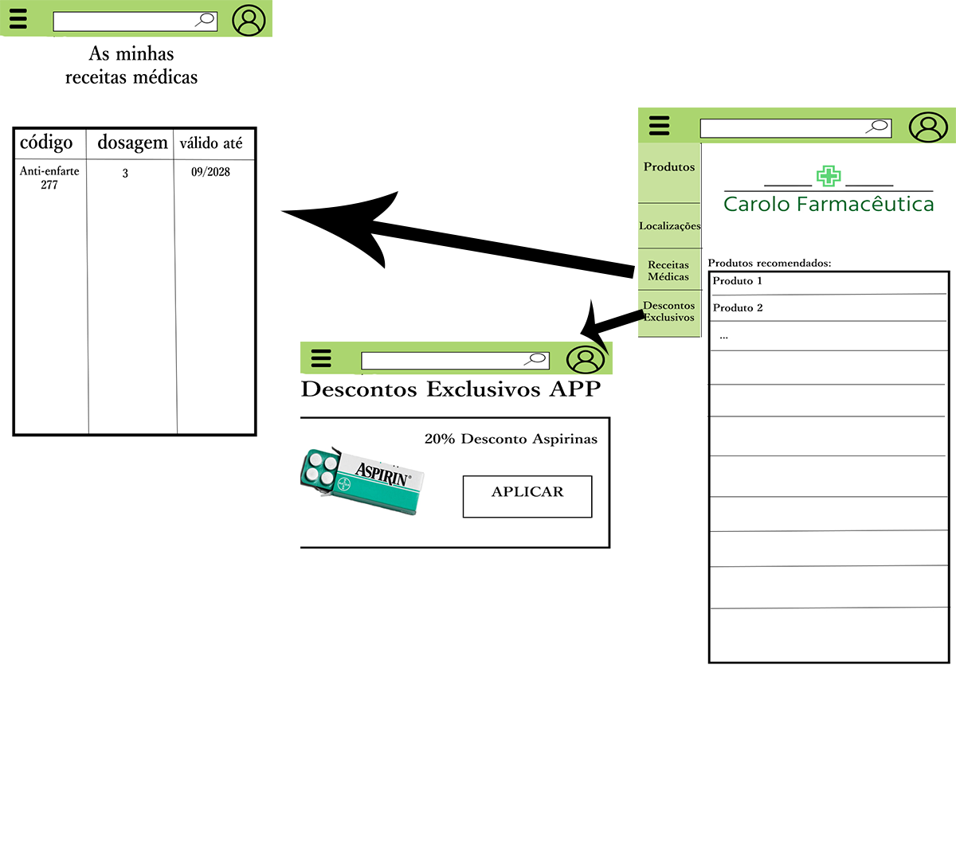
Página Principal
Atividade Receitas Médicas
Atividade Página Principal
Atividade Descontos

Slide 25
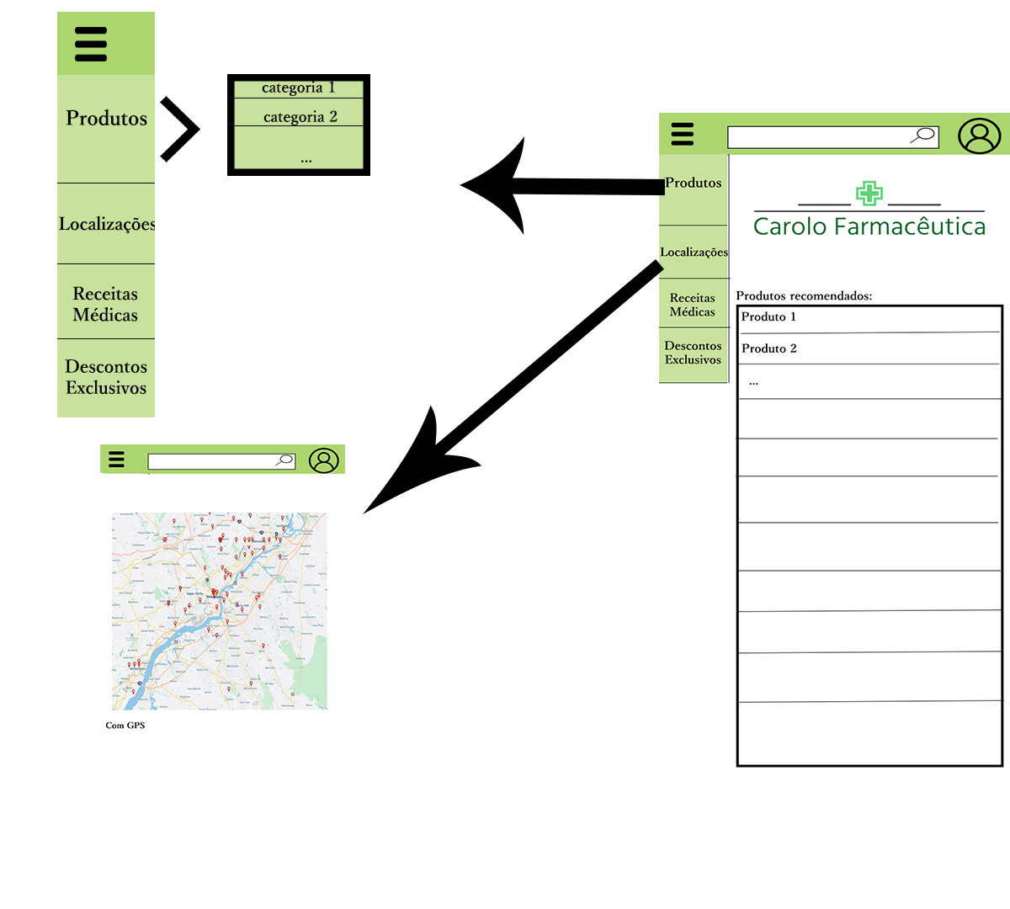
Página Localização
Atividade Página Principal (sidebar)
Atividade Página Principal
Atividade Localização

Slide 26
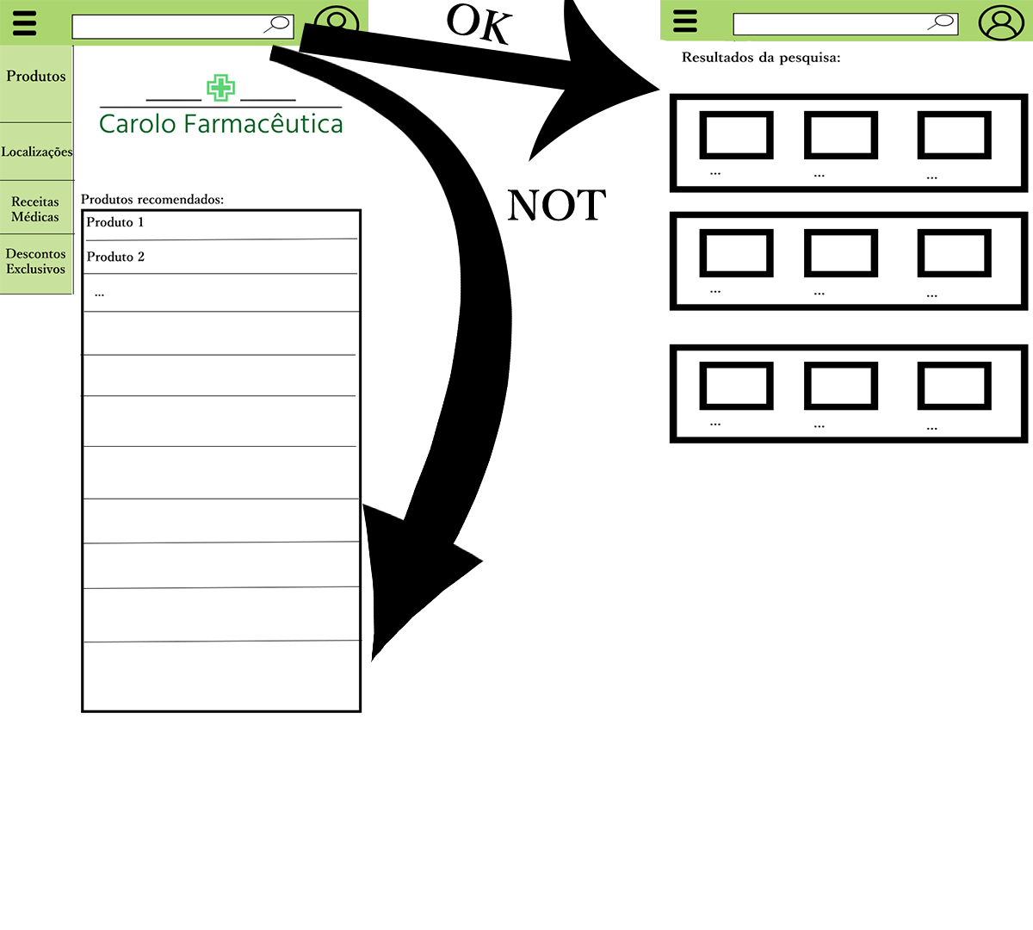
Página Pesquisa
Atividade Página Principal
Atividade Pesquisa

Slide 27
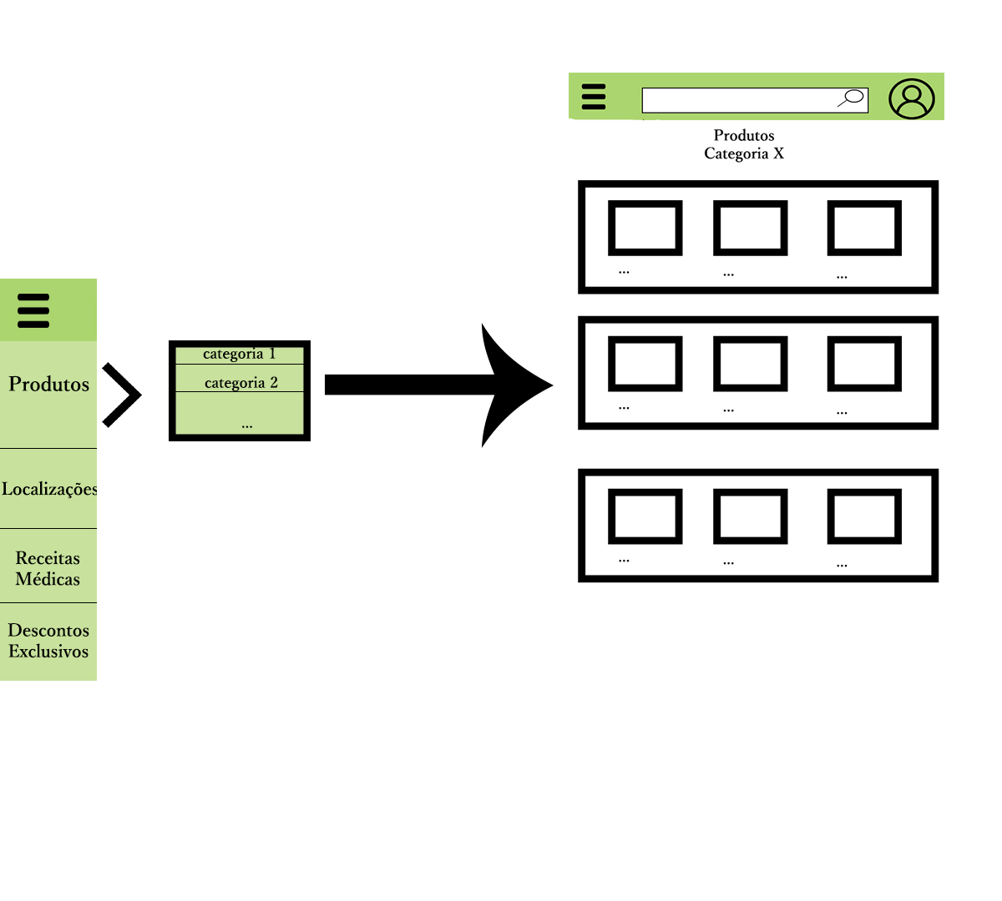
Página Categoria
Atividade Produto (por categoria)
Atividade Página Principal (sidebar)

Slide 28
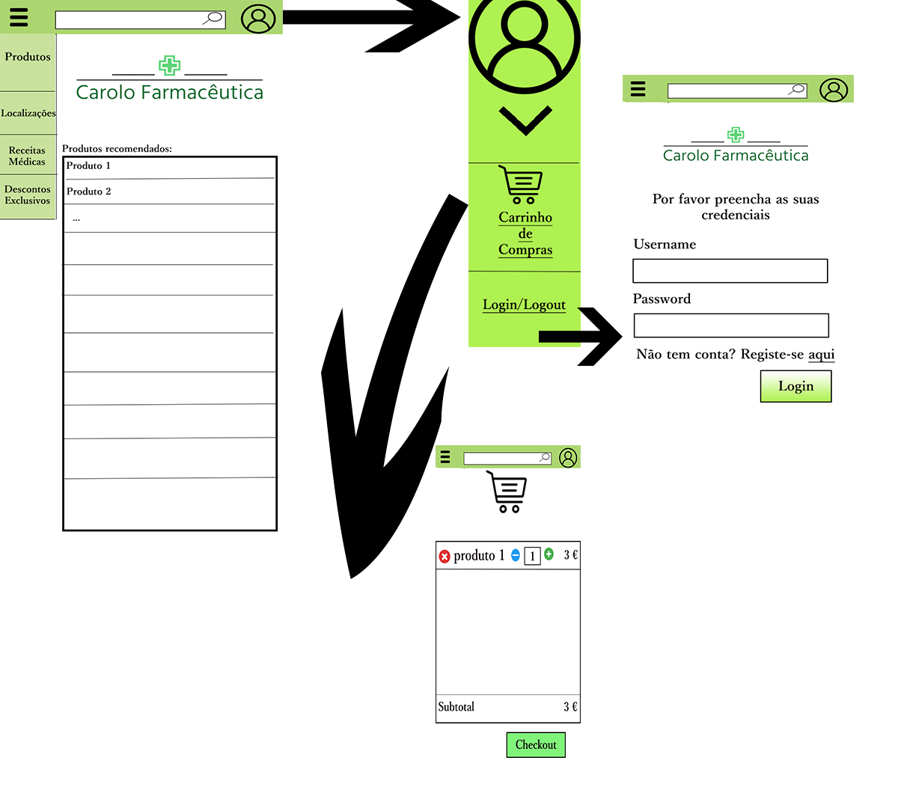
Página User
Atividade Página Principal
Atividade Produto Login
Atividade Carrinho Compras

Slide 29
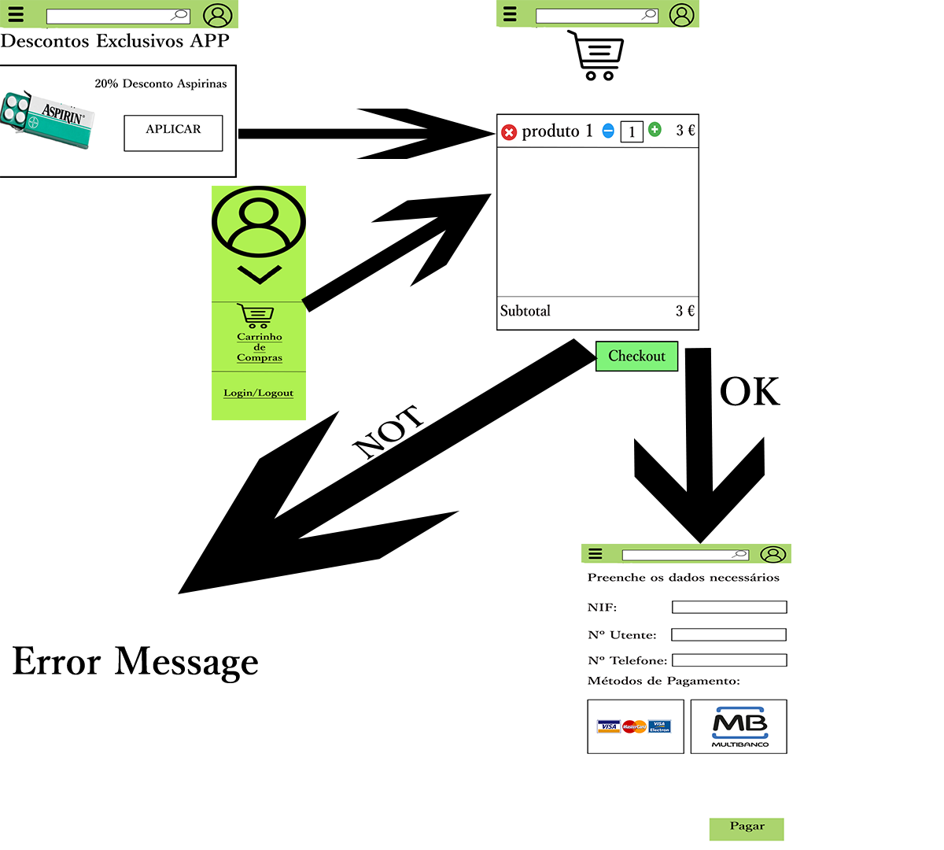
Página Pagamento
Atividade Carrinho Compras
Atividade Descontos
Atividade Pagamento

Slide 30
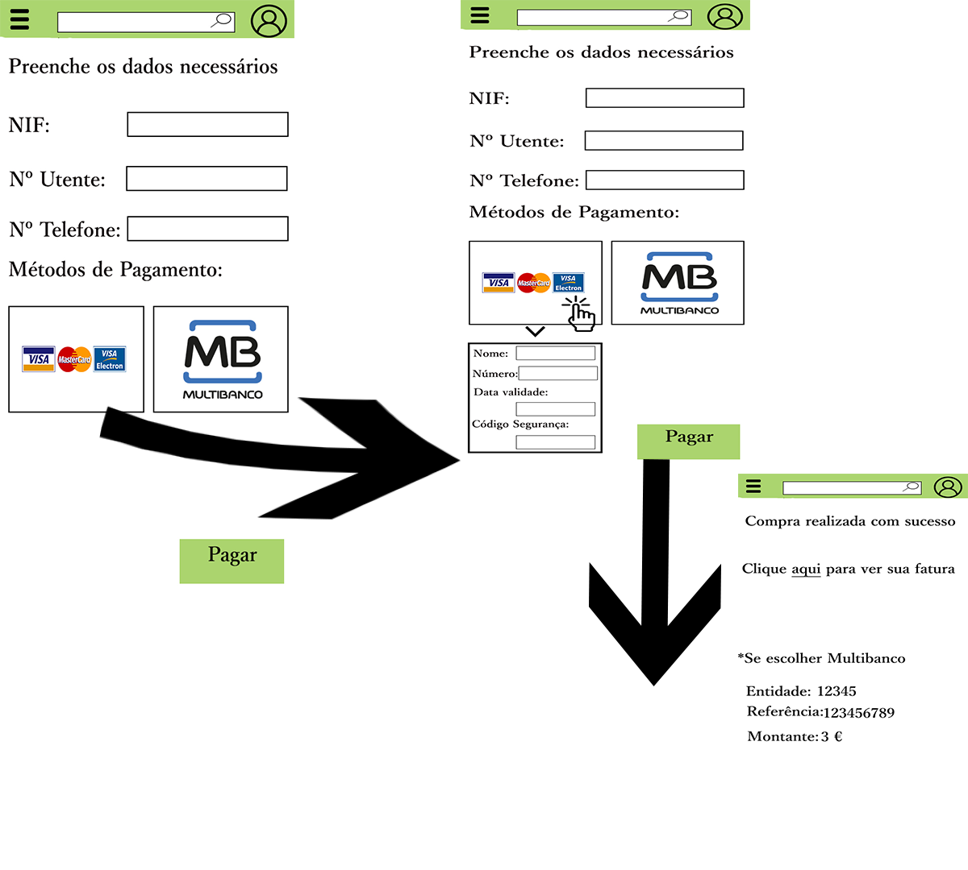
Página Seleção Método de Pagamento
Atividade Pagamento (cartão de crédito)
Atividade Pagamento
Atividade Pagamento (multibanco)

Slide 31
4
Planeamento das tarefas
31

Slide 32
Etapa | Tarefas | Elemento Grupo | Duração (h)
1-Login | Layout | Hugo Dias, Pedro Ideias | 2h
 | Auth-API | Tiago Silva, Hugo Dias | 3h
2-Home Page | Layout | Hugo Dias, Pedro Ideias | 2h
 | Produto-API | Tiago Silva, Pedro Ideias | 4h
3-Carrinho de compras | Desenvolvimento da funcionalidade | Hugo Dias, Tiago Silva, Pedro Ideias | 8h
4- Faturação | Desenvolvimento da funcionalidade | Hugo Dias, Tiago Silva, Pedro Ideias | 4h
 | Faturação-API | Pedro Ideias, Hugo Dias | 4h
5-Área do Cliente | Desenvolvimento da funcionalidade | Hugo Dias, Tiago Silva, Pedro Ideias | 4h
6-Area do administrador(backoffice) | Gestão de funcionários | Hugo Dias, Tiago Silva, Pedro Ideias | 6h
37 h
32

Slide 33
5
Justificação das ideias
33

Slide 34
Uma farmácia mais tecnológica;
Facilitar o acesso há informação;
Melhorar a experiência do Utilizador;
Mostrar compromisso com inovação;
Economia de tempo.
34

Slide 35
6
Dificuldades esperadas
35

Slide 36
Implementação da API;
Implementação da farmácia mais próxima através da localização atual;
Criação dos layout’s;
Implementação do carrinho compras;
Utilização do MVC(Model-View-Controller).
36

Slide 37
FIM

